Slide 1

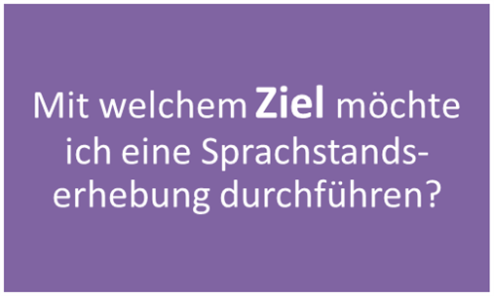
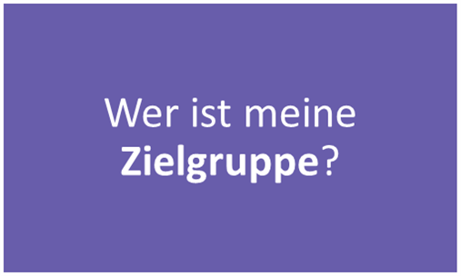
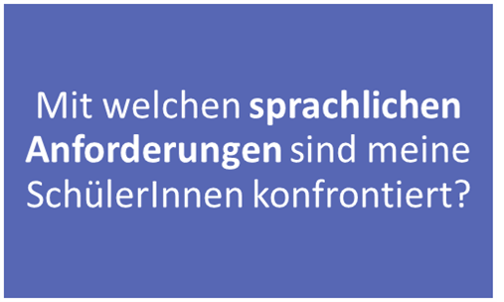
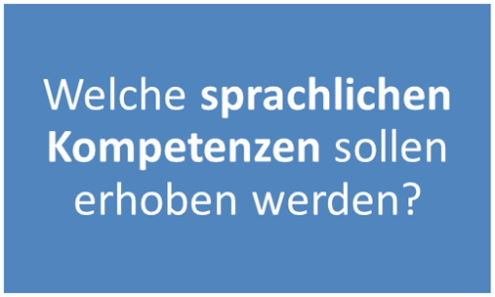
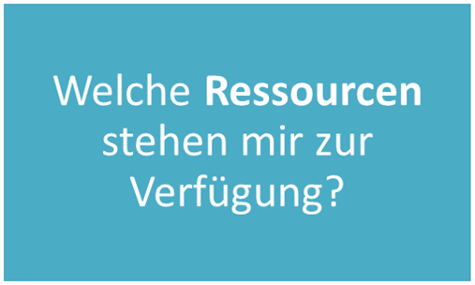



4c) Leitfragen zur Sprachstandserhebung
Literatur: Gogolin/ Roth/ Neumann (2005): 9; Grafik: Antje Aulbert
Notes:
Aufgabe für TeilnehmerInnen:
Im Folgenden werden die einzelnen Leitfragen behandelt. Die TeilnehmerInnen erhalten eine Tabelle mit den Leitfragen und sollen zunächst darüber reflektieren, wie sie die Fragen für sich beantworten würden. Diese werden im Anschluss im Plenum besprochen.

Slide 2

4c) Leitfragen zur Sprachstandserhebung
Mit welchem Ziel erheben Sie
den Sprachstand Ihrer SchülerInnen?
Notes:
Die Teilnehmer reflektieren über die Ziele der Sprachstandserhebung und tragen ihre persöblichen Ergebnisse in der Tabelle ein. Die Ergebnisse werden dann kurz im Plenum zusammengetragen und diese durch weitere Informationen der nächsten Folien ergänzt.

Slide 3
4c) Leitfrage: Ziele der Sprachstandserhebung
Selektionsdiagnostik:
Förderdiagnostik
meist bei Übergängen zum Vergleich von Lernenden
eher defizitorientiert
Ziel: institutionelle Entscheidungsfindung
differenzierte Erfassung von Einzelprofilen
eher kompetenzorientiert
Ziel: Sprachentwicklungs-schwierigkeiten schnell erkennen
Literatur: Ehlich (2005): 98 & Gogolin/Neumann/Roth (2005): 14

Slide 4

4c) Leitfragen zur Sprachstandserhebung
Was muss insbesondere bei mehrsprachigen SchülerInnen berücksichtigt werden?

Slide 5
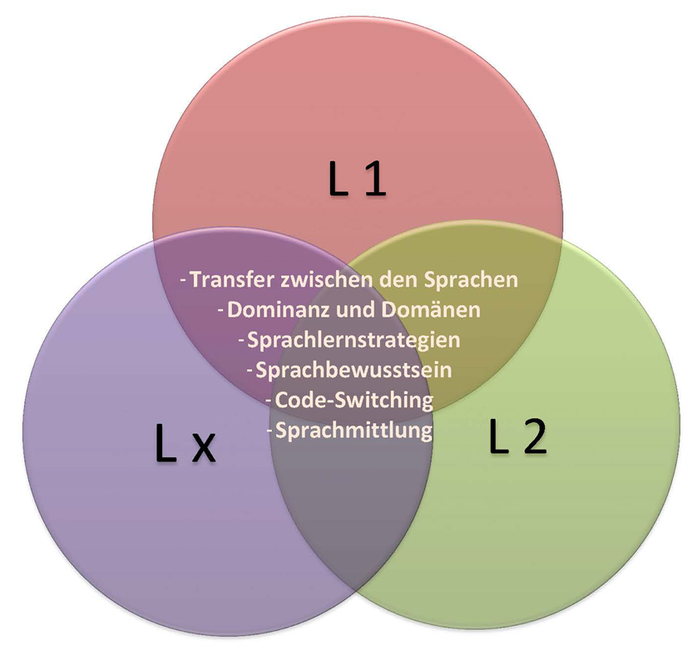
4c) Leitfrage: Zielgruppe
sprachliche Faktoren:
linguistic factors:
außersprachliche Faktoren:
Alter
Kontaktdauer und – intensität
Geschlecht
Bildung
sozioökonomischer Status
Gelegenheit für einen natürlichen L2-Erwerb
biographischer Hintergrund
Literatur: Ehlich (2005): 131 ff., 143 ff.; Gogolin/ Roth/ Neumann (2005): 53, Grafik: Antje Aulbert

Slide 6

4c) Leitfragen zur Sprachstandserhebung
Welche sprachlichen Kompetenzen sollten bei einer Sprachstandserhebung berücksichtigt werden?

Slide 7
4c) Sprachliche Kompetenzen
„Sprachverwendung - und dies schließt auch das Lernen einer Sprache mit ein - umfasst die Handlungen von Menschen, die als Individuen und als gesellschaftlich Handelnde eine Vielzahl von Kompetenzen entwickeln, und zwar allgemeine, besonders aber kommunikative Sprachkompetenzen.
Sie greifen in verschiedenen Kontexten und unter verschiedenen Bedingungen und Beschränkungen auf diese Kompetenzen zurück, wenn sie sprachliche Aktivitäten ausführen, an denen (wiederum) Sprachprozesse beteiligt sind, um Texte über bestimmte Themen aus verschiedenen Lebensbereichen (Domänen) zu produzieren und/oder zu rezipieren.“ (GeRS 2001)

Slide 8
4c) Sprachliche Kompetenzen
Wissen
Fertigkeiten / prozedurales Wissen
Existenzielle Kompetenz
ALTE 2012: 13
Notes:
Handlungsorientiert, weil er Sprachlernende als sozial Handelnde betrachtet, die in best. Situationen kommunikative Aufgaben bewältigen müssen.
Sprachverwendung erfordert Kompetenzen
Allgemeine Kompetenzen (competenze generali):
Wissen (deklarativ) SAPERE
Fertigkeiten/prozedurales Wissen SAPER FARE
Existential competence = SAPER ESSERE/ persönlichkeitsbezogene Kompetenz (selbstbild, Sicht anderer Menschen etc.)
Handlungsorientierter Ansatz der L2-Kompetenz
Sprechen als soziales Handeln
Rückgriff auf Kompetenzen [[[nicht nur sprachliche!

Slide 9
4c) Sprachliche Kompetenzen
Sprache = umfassende Ressource der Kommunikation, die nicht nur aus Lexik und Grammatik besteht
Ehlich: sieben sprachliche Basisqualifikationen, die vom Kind im Laufe der Zeit angeeignet werden
→ ermöglichen einen differenzierten Blick auf Sprache
Literatur: Lengyel/ Reich/ Roth/ Döll (2009): 19
Notes:
Gemeinsame Überlegung:
Was ist Sprache und welche sprachlichen Teilkompetenzen gibt es?

Slide 10
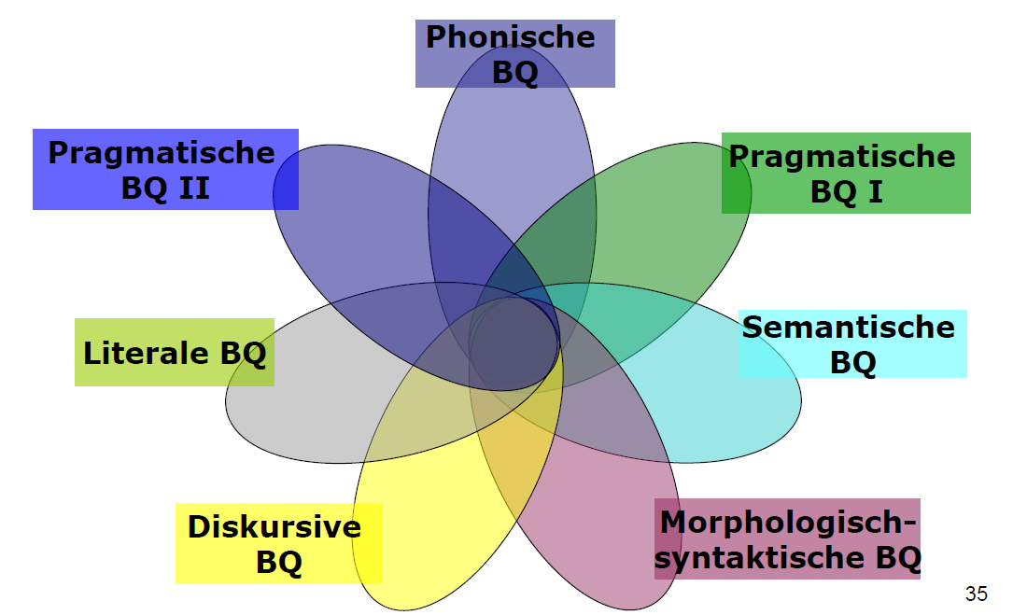
Sprachliche Basisqualifikationen
4c) Sprachliche Kompetenzen
Literatur: Ehlich 2005: 12 ff.; Grafik: Katja Schnitzer
Notes:
Vergleichen welche der Sprachlichen Fähigkeiten bereits im Warm-up durch die TN genannt wurden → ggf. Ergänzen oder kurz ansprechen, welche Qualifikationen nicht genannt wurden (warum?)
Die Basisqualifikationen nur anschneiden um einen Eindruck davon zu erhalten, dass Sprache mehr als nur Wortschatz und Grammatik ist.
Praktische Beispiele zu den einzelnen Teilqualifikationen aufführen → Fachbegriffe erklären
Welche sprachlichen Teilbereiche gibt es (Basisqualifikationen nach Ehlich):
Rezeptive und produktive phonetische Qualifikation (Lautunterscheidung und –produktion)
Pragmatische Qualifikation I & II (angemessener Einsatz von Sprache)
Semantische Qualifikation (Zuordnung Ausdruck – Bezeichnetes)
Morphologische – syntaktische Qualifikation (komplexe sprachliche Strukturen verstehen und produzieren)
Diskursive Qualifikation (Kommunikation aufbauen können)
Literale Qualifikation (erkennen und produzieren von Schriftzeichen)

Slide 11

4c) Leitfragen zur Sprachstandserhebung
Welche sprachlichen Anforderungen werden an die SchülerInnen in den Schulstufen gestellt?

Slide 12
4c) Sprachliche Anforderungen in der Schule
Welche sprachlichen Teilbereiche sind in Bezug auf das Alter und die schulischen Anforderungen Ihrer SchülerInnen besonders relevant?
Wie verändern sich die Anforderungen an die Sprache der SchülerInnen im Verlauf der Schulzeit?
Notes:
Das Thema Fachsprache anschneiden → gerade bei (älteren) Schulkindern reicht es nicht, allgemeinsprachliche Kompetenzen zu erheben, wenn man feststellen möchte, ob eine SchülerIn in der Lage ist, den sprachlichen Anforderungen im Unterricht gerecht zu werden.
→ Den LehrerInnen soll bewusst gemach werden, dass sich die Sprache außerhalb der Schule oder auch im einfachen mündlichen Gespräch von der schriftsprachlichen Bildungssprache unterscheidet → je nach Situation müssen sprachliche Äußerungen unterschiedlich bewertet werden

Slide 13
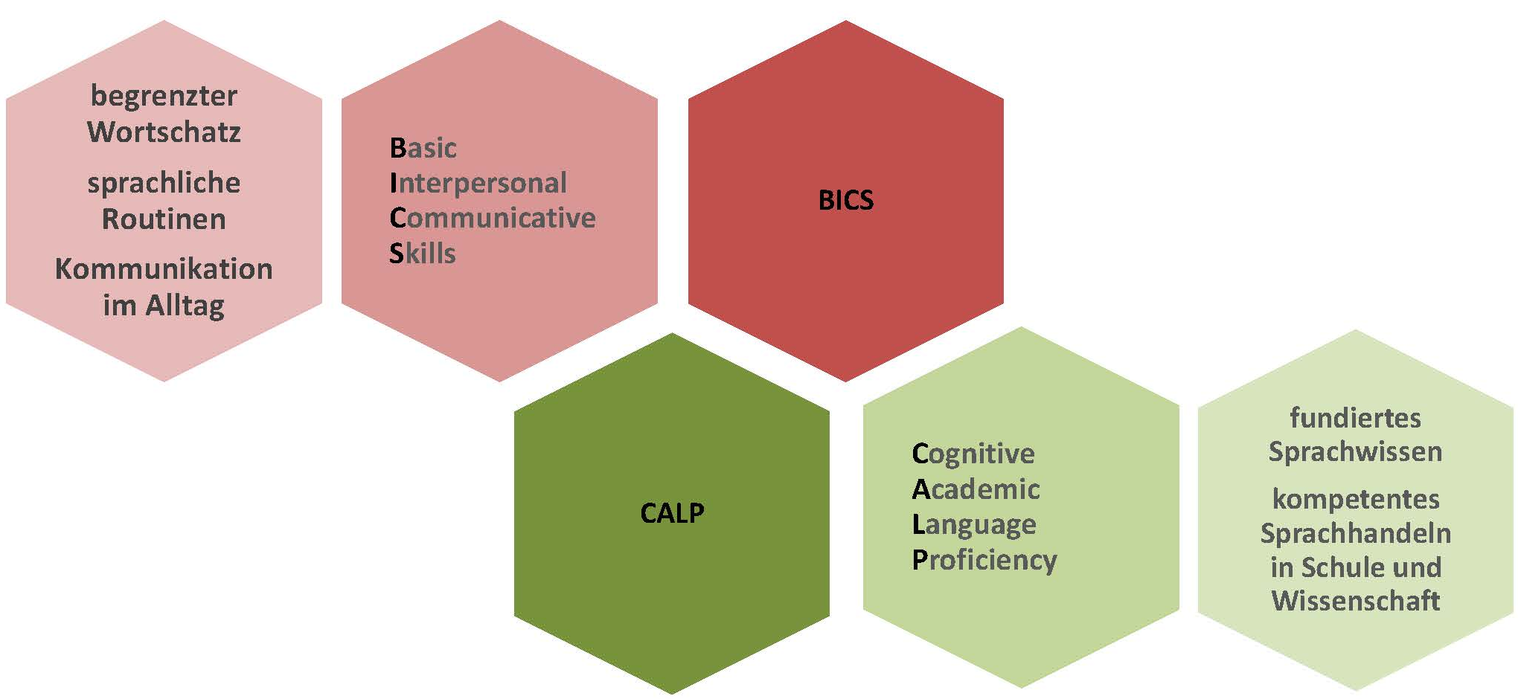
4c) Sprachliche Anforderungen in der Schule
Cummins
(1979):
Kindergarten: allgemeinsprachliche Fähigkeiten (mündlich)
Grundschule: neben allgemeinsprachlichen Fähigkeiten zunehmend auch schriftsprachliche und bildungssprachliche Kompetenzen, Schulspezifischer Wortschatz
Sekundarstufe: fachsprachliche Kompetenzen
Literatur: Kany/Schöler (2010): 98; Grafik: Antje Aulbert
Notes:
Cummin (1979):
BICS (basic interpersonal communicative skills): Fähigkeit sich mit einem begrenzten Wortschatz und sprachlichen Routinen mit Gesten und Mimik im Alltag zu verständigen --> Schlüsselwörter
CALP (cognitive academic language proficiency ): Fähigkeit grundlegende Merkmale von Morphologie und Syntax beachten zu können (Grammatikwissen), Wissen über Sprache --> wichtig für Schule
Das Thema Fachsprache anschneiden → gerade bei (älteren) Schulkindern reicht es nicht, allgemeinsprachliche Kompetenzen zu erheben, wenn man feststellen möchte, ob ein Lerner in der Lage ist, den sprachlichen Anforderungen im Unterricht gerecht zu werden.
→ Den LehrerInnen soll bewusst gemach werden, dass sich die Sprache außerhalb der Schule oder auch im einfachen mündlichen Gespräch von der schriftsprachlichen Bildungssprache unterscheidet → je nach Situation müssen sprachliche Äußerungen unterschiedlich bewertet werden

Slide 14

4c) Leitfragen zur Sprachstandserhebung
Welche zeitlichen, finanziellen, personellen und materiellen Ressourcen stehen Ihnen zur Verfügung?
Wie können Sie weitere Ressourcen mobilisieren?
Notes:
Die Teilnehmer reflektieren über die Ziele der Sprachstandserhebung und tragen ihre persöblichen Ergebnisse in der Tabelle ein. Die Ergebnisse werden dann kurz im Plenum zusammengetragen und diese durch weitere Informationen der nächsten Folien ergänzt.
Welche Anforderungen an Erhebungsverfahren stellen die LehrerInnen in Hinblick auf die Praktikabilität?
Was muss ein Verfahren leisten, damit die TN es in ihrem Unterricht problemlos einsetzen könnten?
Welche Unterstützung (auf schulischer Ebene) erfahren die LehrerInnen bereits (z.B. Kooperation, Sprachberater,…) und welche wünschen sie sich noch?

Slide 15
4c) Ressourcen – Erhebungsverfahren & Praktikabilität
Aus- und Fortbildungen
Sprachzentren, Kompetenzzentrum, Sprachberatung
Vernetzung zwischen LehrerInnen & Fachbereichen
räumliche, zeitliche, materielle Ressourcen
Unterstützung von Schulleitung und KollegInnen
bewährte Materialien

Slide 16
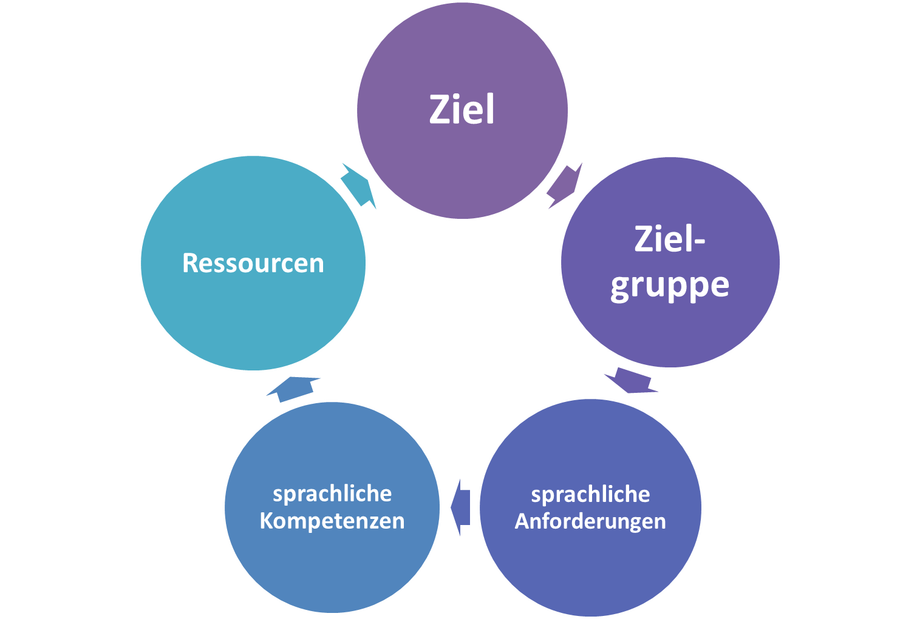
4c) Die Auswahl der Verfahren zur Erhebung des Sprachstandes ist abhängig von:
Abbildung: Antje Aulbert
Notes:
Methode: Austausch unter den TeilnehmerInnen
Auf 5 Tischen liegt jeweils ein Plakat mit einer Leitfrage. Die TN gehen um die Tische herum und schreiben ihre persönlichen Kommentare auf die jeweiligen Plakate und können sich zudem die Kommentare der anderen TN anschauen.

Slide 17
4d) Zwischenfazit
Sprachstandserhebungen erlauben nie eine Aussage über „den“ Sprachstand der SchülerInnen, sondern zeigen lediglich einzelne sprachlichen Kompetenzen in einer Momentaufnahme auf
Die Sprachaneignung erfolgt diskontinuierlich und nie linear (u-förmig) → Erhebungen zu mehreren Zeitpunkten notwendig
Mehrsprachigkeit ist nicht Addition mehrerer Sprachen (Berücksichtigung multilingualer Fähigkeiten notwendig)
Ideal wäre eine Kombination verschiedener Verfahren, wobei stets das Sprachenrepertoire der einzelnen SchülerInnen beachtet wird.
Literatur: Lengyel/ Reich/ Roth/ Döll (2009): 29; Ehlich (2005): 150 ff.; Ehlich (2005): 25

